Slide 1
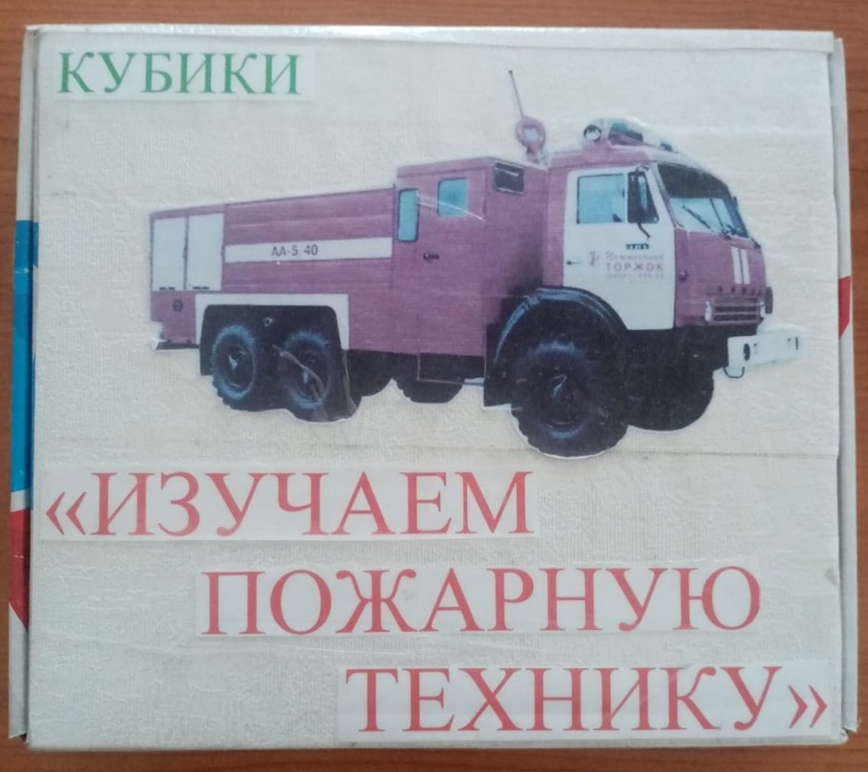
МОАУ «СОШ № 24 г. Орска» Презентация дид. игры «Изучаем пожарную технику» Воспитатель: Лалац Т.И.

Slide 2
Цель игры: закрепить знания детей о пожарной технике, умения составлять из частей целое. Задачи: развивать внимание, образное мышление, воображение, память; умение составлять из частей целое, работать коллективно.

Slide 3
Правила игры:
Игрок выбирает себе понравившуюся картинку с изображением пожарной техники и собирает по образцу. Когда дети натренируют свои умения, можно будет собирать на скорость, кто быстрее.

Slide 4
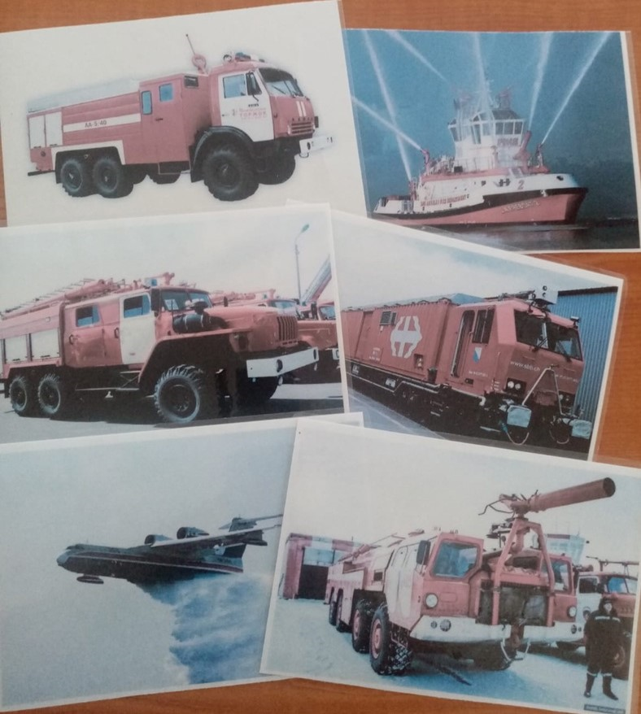
Виды пожарной техники

Slide 5
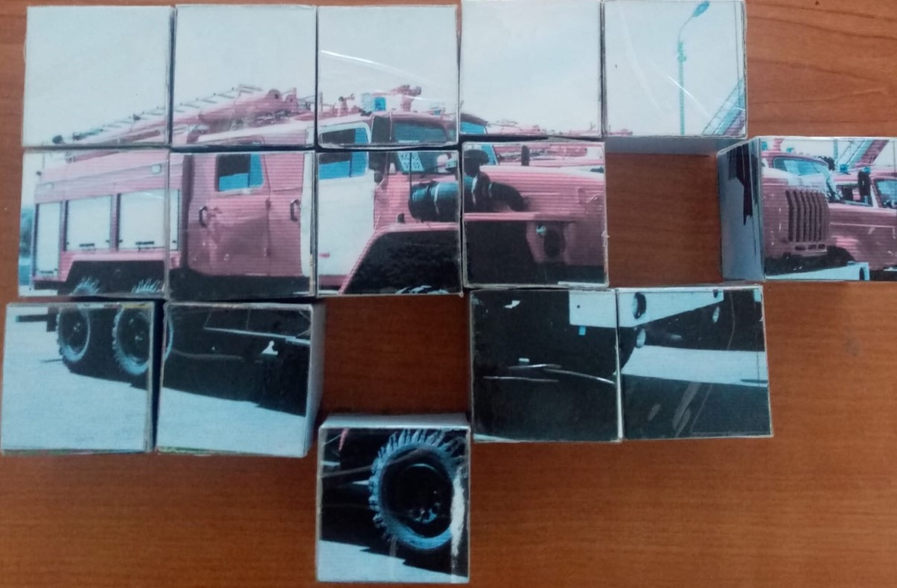
Кубики – пазл

Slide 6
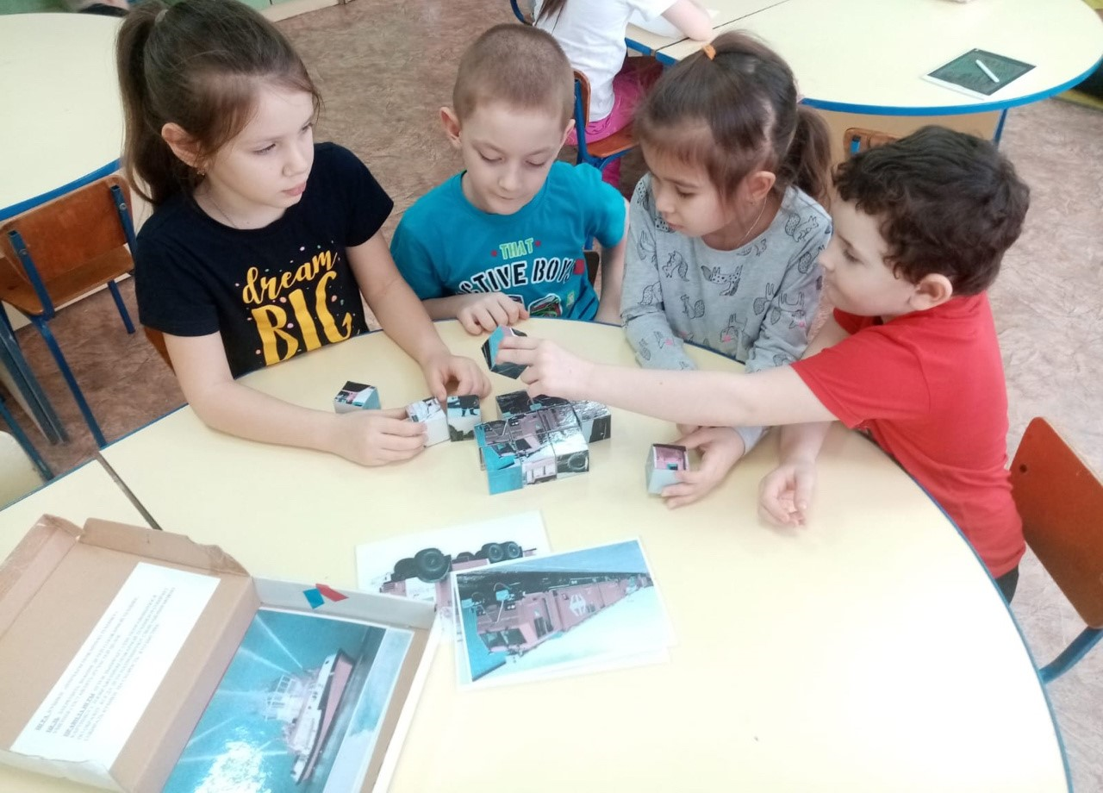
Приглашаем вас поиграть!

